Slide 1

Phòng Giáo dục và đào tạo Quận Long Biên
Trường mầm non Hoa Sữa
Lĩnh vực phát triển nhận thức
Đề tài: Tìm hiểu về chú bộ đội
Lứa tuổi : Mẫu giáo bé 3-4 tuổi
Năm học :2022-2023

Slide 2



Slide 3
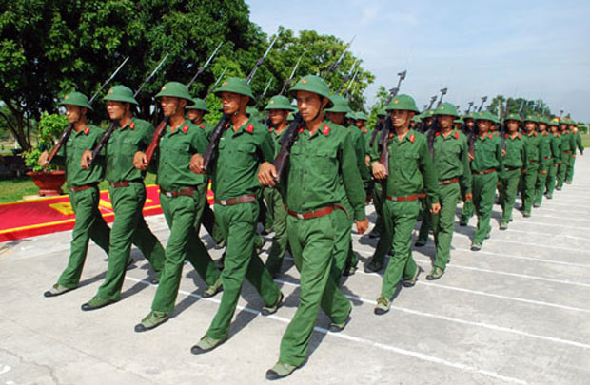

Slide 4
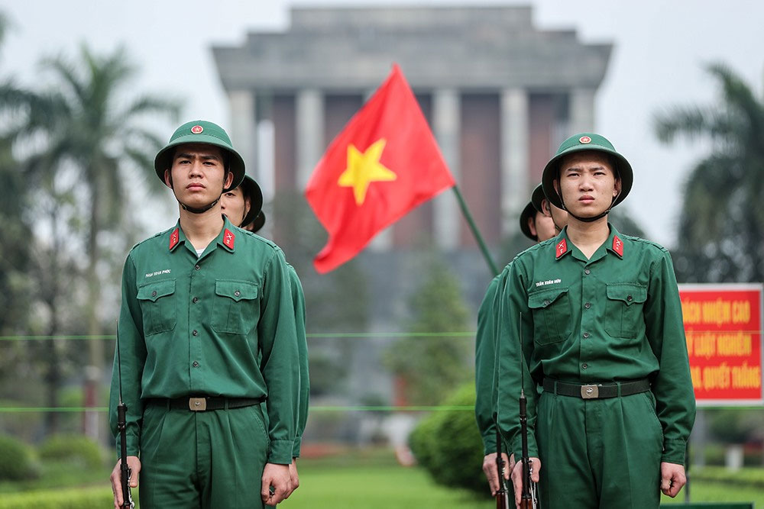

Slide 5
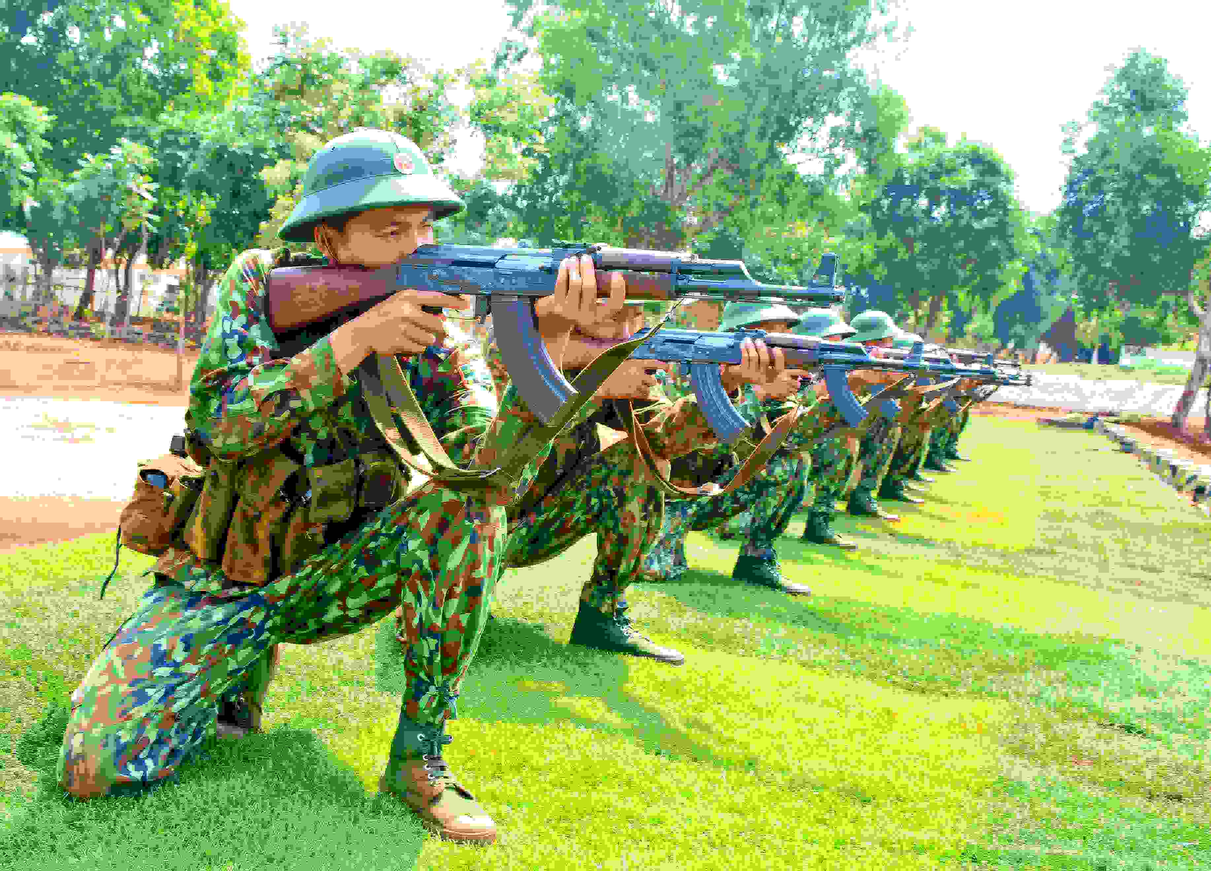

Slide 6

Trò chơi: Chung tôi là chiến sỹ

